Slide 1

JSP 2 Crash Course
Michel Buffa (buffa@unice.fr), UNSA 2012

Slide 2
Introduction
JSP = Java Server Pages, apparition peu après JSP dans les années 1995-1996
Initialement : HTML + code Java entre des balises <% et %>
  BEUH ! A EVITER !!!!! On ne mélange pas les langages de balises !!!
Ensuite : JSPX (version qui a introduit des balises à la XML)
  Toujours aussi verbeux….
  <jsp:usebean class=…/>
  <jsp;getProperty name=…./>

Slide 3
Introduction (2)
Ensuite : introduction d’un langage de balises pour faire des if, then, else, for, switch, case etc.
Aussi pour faire du templating (header, footer, etc.)
Introduction aussi d’un langage permettant de manipuler des variables, notamment des variables de session ou de requête HTTP dans la page
Les JSP font office dans ce « modèle » MVC de Vue alors que les Servlets sont les Contrôleurs HTTP

Slide 4
Servlets, JSP et MVC
On a donc :
  des pages HTML statiques,
  Des pages HTML dynamiques (des JSPs) qui peuvent afficher des résultats obtenus par des traitements serveur, faire des boucles, tests, etc.
  Des Servlets qui récupèrent des données de formulaire (issus des pages ci-dessus) et qui les traitent, calculent les résultats, les stockent quelque part (requête HTTP, session HTTP, contexte…) et redirigent vers une page JSP qui va les afficher.
  Par la suite, on verra comment séparer des Servlets les traitements métier, l’accès aux données…

Slide 5
Frameworks MVC
On ne parle pas ici de Framework MVC « de haut niveau » comme JSF2, Spring, Struts 2, Grails etc… (on verra plus tard)
Ici on montre juste comment on peut faire du MVC « simplement »,
Note : les JSPs ne vont plus évoluer (remplacement = facelets/JSF 2), on va juste voir quelques exemples car elles sont encore très employées dans l’industrie et permettent de comprendre le fonctionnement du MVC dans le monde des applis web en Java.

Slide 6
Exemple : formulaire (page HTML ou JSP)
<H1>Créer un utilisateur</H1>
<form action="ServletUsers" method="get">
Nom : <input type="text" name="nom"/><br>
Prénom : <input type="text" name="prenom"/><br>
Login : <input type="text" name="login"/><br>
<!-- Astuce pour passer des paramètres à une servlet
depuis un formulaire JSP !-->
<input type="hidden" name="action"
value="creerUnUtilisateur"/>
<input type="submit" value="Créer l'utilisateur"
name="submit"/>
</form>

Slide 7
Exemple : la Servlet correspondante
@WebServlet(name = "ServletUsers", urlPatterns =
{"/ServletUsers"})
public class ServletUsers extends HttpServlet {
protected void processRequest(HttpServletRequest
request, HttpServletResponse response)
throws ServletException, IOException {
// Pratique pour décider de l'action à faire
String action = request.getParameter("action");
if (action != null) {
if (action.equals(" creerUnUtilisateur ")) {
// Ici traiter les paramètres, créer un
// utilisateur, renvoyer la nouvelle liste des
// utilisateurs vers une page JSP.
} else if (action.equals(" deleteUtilisateur")) {
…
}
}

Slide 8
Exemple : la Servlet correspondante (1)
// on est dans le cas où on veut ajouter un utilisateur…
// récupération des données du formulaire
String nom = request.getParameter("nom");
String prenom = request.getParameter("prenom");
// on suppose qu’on a un objet qui sait gérer la BD des utilisateurs
userManager.add(nom, prenom);
// On récupère la liste des utilisateurs avec le nouvel utilisateur
Collection<User> liste = userManager.getUsers();
// On va mettre dans la requête HTTP la liste obtenue
request.setAttribute("listeDesUsers", liste);
// Et on forwarde la requête vers une JSP pour affichage
// On passe aussi un paramètre à la JSP + un message de feedback
String forwardTo = "index.jsp?action=listerLesUtilisateurs";
String message = "Utilisateur ajouté";
RequestDispatcher dp = request.getRequestDispatcher(forwardTo +
"&message=" + message);
dp.forward(request, response);
// Après un forward, plus rien ne peut être exécuté après !

Slide 9
La page JSP d’affichage (peut être la même qui contenait le formulaire)
<%@page contentType="text/html" pageEncoding="UTF-8"%>
<!-- Ne pas oublier cette ligne sinon tous les tags de la JSTL seront ignorés ! -->
<%@taglib uri="http://java.sun.com/jsp/jstl/core" prefix="c"%>
<html>
<!– Affiche Utilisateur Créé ! param = paramètre HTTP -->
<c:if test="${!empty param.message}">
<h2>Reçu message : ${param.message}</h2>
</c:if>
<!– Liste des utilisateurs -->
...

Slide 10
Affichage de la liste des utilisateurs
<c:if test="${param.action == 'listerLesUtilisateurs'}" >
<h2>Liste des utilisateurs</h2>
<table border="10">
<!-- La ligne de titre du tableau des utilisateurs -->
<tr><td><b>Login</b></td>
<td><b>Nom</b></td>
<td><b>Prénom</b></td>
</tr>
<!-- Ici on affiche les lignes, une par utilisateur -->
<!-- cette variable montre comment on peut utiliser JSTL et EL
pour calculer -->
<c:set var="total" value="0"/>
<c:forEach var="u" items="${listeDesUsers}">
<tr><td>${u.login}</td>
<td>${u.firstName}</td>
<td>${u.lastName}</td>
<!-- On compte le nombre de users -->
<c:set var="total" value="${total+1}"/>
</tr>
</c:forEach>
<!-- Affichage du solde total dans la dernière ligne
du tableau -->
<tr>
<td><b>TOTAL</b></td><td></td><td><b>${total}</b></td><td></td></tr>
</table>
</c:if>

Slide 11
Qu’avons-nous vu dans cet exemple ?
Un principe : JSP -> Servlet -> JSP
Affichage -> traitement -> affichage
On a forwardé la même requête HTTP. Une seule requête en tout.
On indique « à la main » les actions que la Servlet doit effectuer + les paramètres du traitement
On indique à la main la navigation (attribut « action » du formulaire, valeur de forward dans la Servlet)

Slide 12
Qu’avons-nous vu dans cet exemple ? (2)
On est encore dans du « bas niveau »
On a dans la page JSP des « tags », en provenance d’une librairie, la JSP Standard Tag Library (JSTL),
On a des expressions ${expression} qui permettent d’afficher, tester, manipuler des variables (de requête, de session, des paramètres HTTP etc)
  C’est le langage EL (Expression Langage)

Slide 13
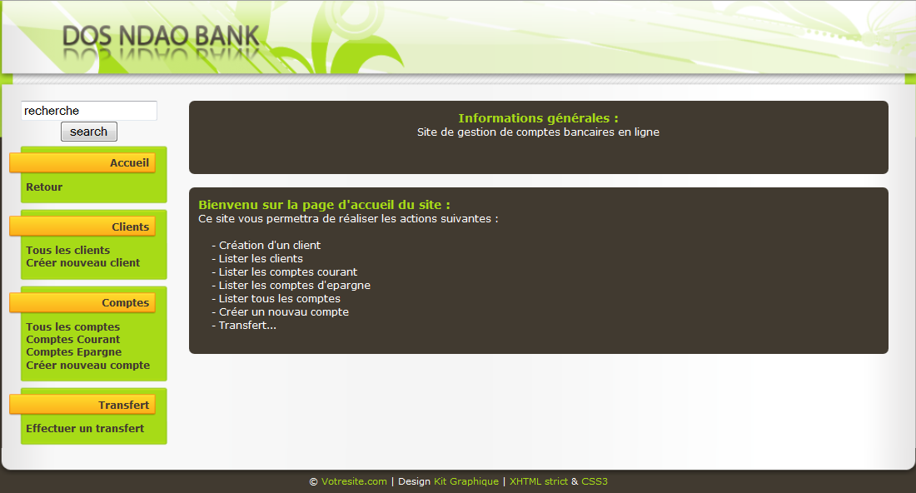
Templating et JSP/JSTL
On peut également faire du templating dans des pages JSPs pour définir des zones « standards » (header, footer, menu à gauche, etc).

Slide 14
Templating et JSP/JSTL (1)
<%@page contentType="text/html" pageEncoding="UTF-8"%>
<%@taglib uri="http://java.sun.com/jsp/jstl/core" prefix="c"%>
<!DOCTYPE html PUBLIC "-//W3C//DTD XHTML 1.0 Strict//EN" "http://www.w3.org/TR/xhtml1/DTD/xhtml1-strict.dtd">
<html>
<c:import url="header.jsp"/>
<body>
<c:import url="MenuGauche.jsp"/>
<c:import url="main.jsp"/>
<c:import url="footer.jsp"/>
</body>
</html>

Slide 15
Exemple : header.jsp
<head>
<title>DOS NDAO BANK</title>
<meta http-equiv="Content-Type" content="text/html; charset=iso-8859-1" />
<meta http-equiv="content-language" content="fr" />
… CSS
<link href="style.css" title="Défaut"
rel="stylesheet" type="text/css"/>
<script type="text/javascript" src="roundies.js"/> </script>
… autres scripts
</head>

Slide 16
Principe de fonctionnement
Une page JSP se termine en général par .jsp
  http://localhost:8080/AppliWeb_JSP/index.jsp
C’est un fragment de code exécuté par le moteur de Servlets du serveur,
En réalité, les JSPs sont converties en Servlets (en .java) puis compilées lors de la première invocation
  Possibilité dans certains IDEs de pré-compiler les JSPs

Slide 17
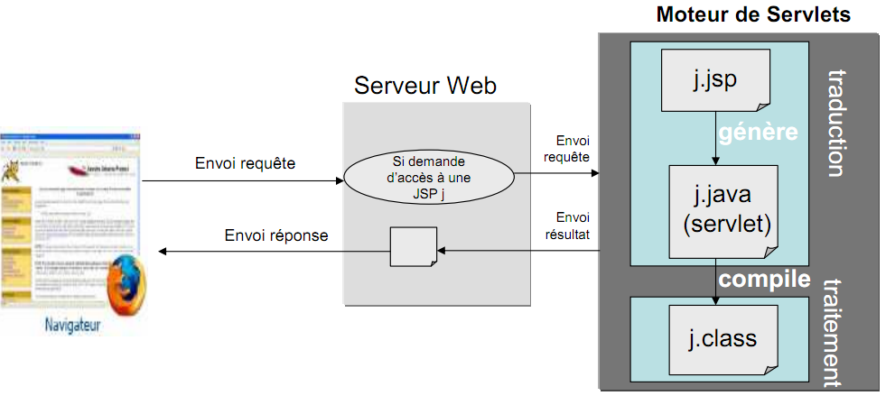
JSP = Servlet !

Slide 18
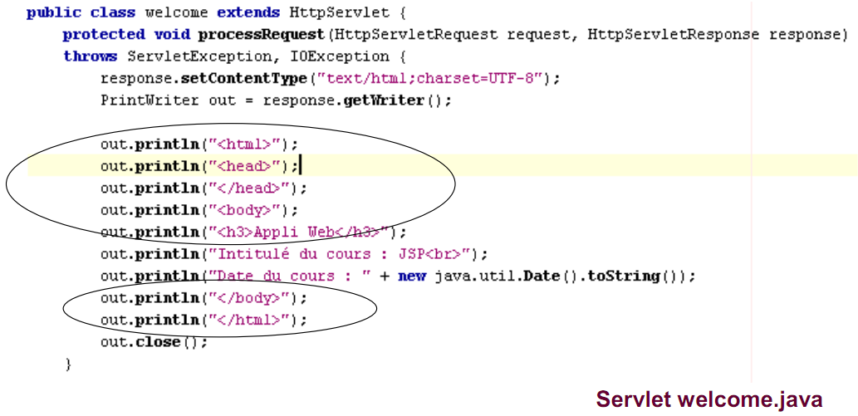
JSP = Servlet !

Slide 19
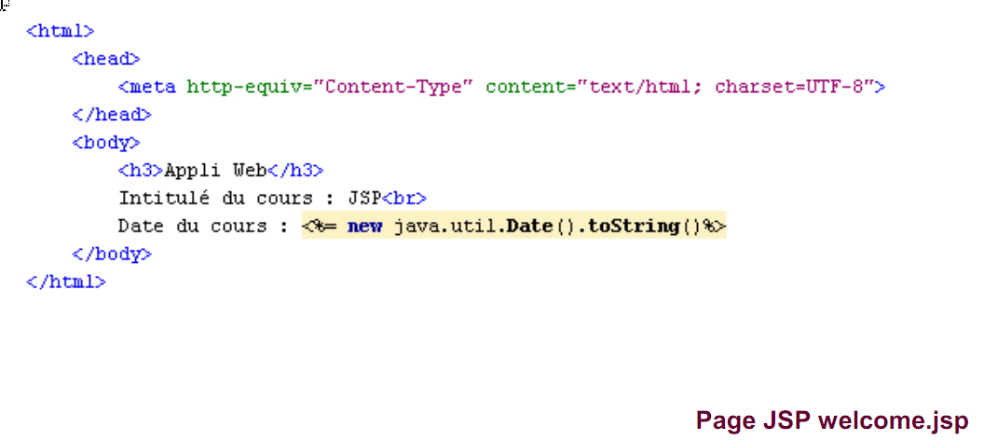
JSP = Servlet !

Slide 20
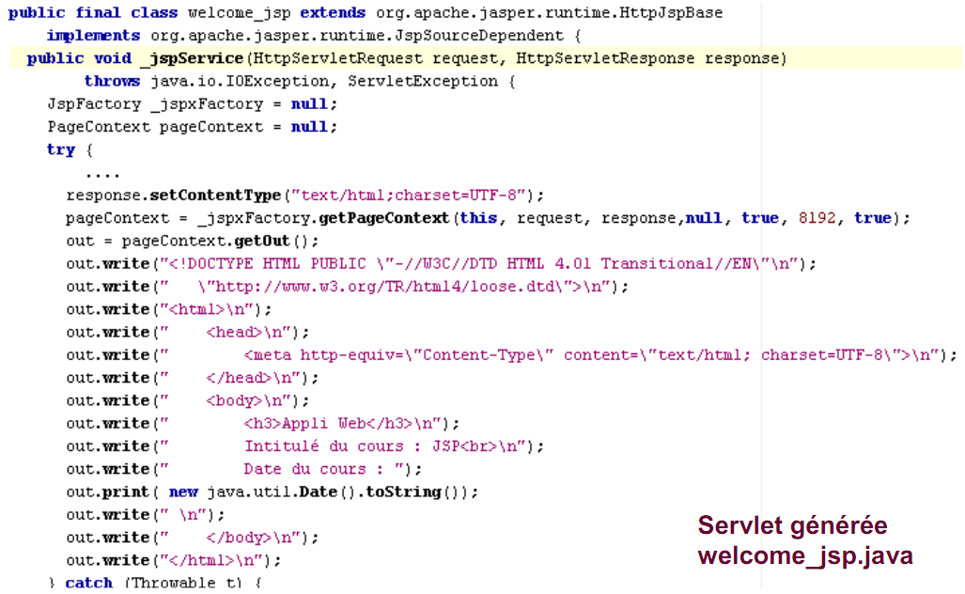
JSP = Servlet !

Slide 21
J’ai trouvé plein de supports de cours sur JSP !
… et il y a des tonnes de choses que je vous déconseille d’utiliser !
<% … du code java … %> -> INTERDIT !
<jsp: …../> -> Dépassé !
Si vous êtes curieux, vous pouvez regarder tout le début de l’ancien support de cours (pages 1-46).
Et sachez-le : les JSPs sont obsolètes, mais encore très utilisées. On ne va voir que les bonnes pratiques de leur dernière évolution !

Slide 22
JSP : les bonnes pratiques
Respecter le transparent précédent !
Utiliser les tags de la librairie JSTL pour les structures de boucles ou conditionnelles, <if..>
Utiliser le langage d’expression EL ${user.name} …
utiliser les JSPs comme des « vues » sans traitement (à part en JavaScript)

Slide 23
La librairie JSTL
Démonstrations, voir projet Sample donné avec NetBeans (TP)
Reprendre l’ancien support de cours à partir de la page 46 et le support JSP2.pdf page 61.
Important : JSTL est installée en standard dans les serveurs d’application Java EE 6 (comme Glassfish).
  Rien à installer dans le projet, rien à installer dans le serveur
  SI vous utilisez un Tomcat ou autre il faudra suivre les instructions du support de cours.

Slide 24
Le langage d’expression EL
Voir support de cours JSP2.pdf, à partir de la page 31.

Slide 25
Exemple de gestion de login / password, session, la page index.jsp
<%@taglib uri="http://java.sun.com/jsp/jstl/core" prefix="c"%>
<html>
<body>
<c:import url="header.jsp"/>
<c:if test="${connecte}">
<h2 align="center">Page d'accueil</h2>
<p>Bonjour, vous êtes actuellement sur un site de gestion d'utilisateurs.
Sur ce site, vous pourrez :<br/>
<ul>
<li>Créer des utilisateurs test</li>
...
</ul>
</c:if>
<c:if test="${!connecte}">
Pour pouvoir effectuer toutes ces actions, il suffit de vous connecter!
</c:if>
</body>
</html>

Slide 26
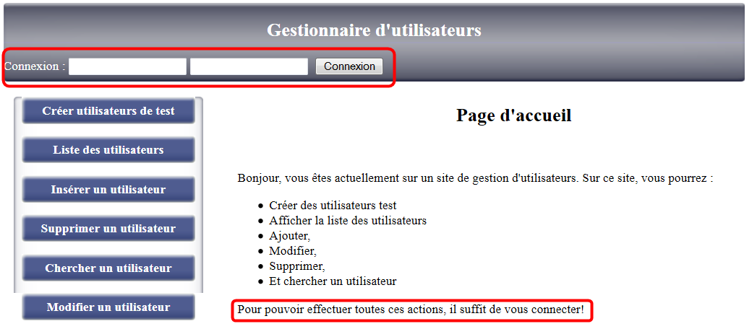
Exemple de gestion de login / password : avec session HTTP/JSTL/EL

Slide 27
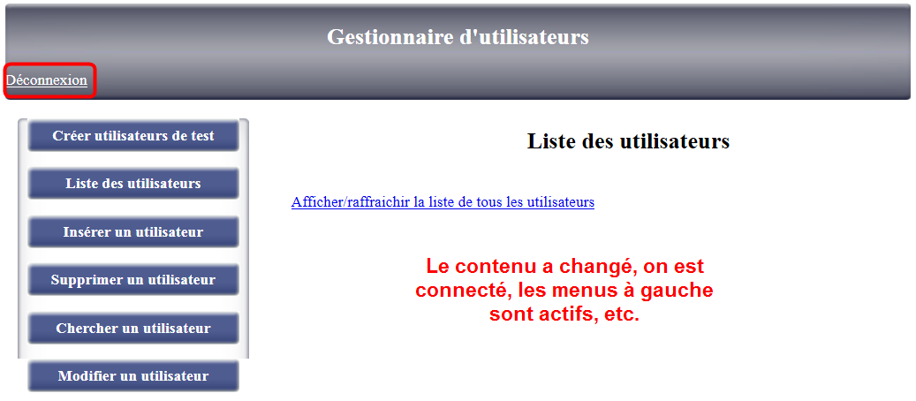
Exemple de gestion de login / password : avec session HTTP/JSTL/EL

Slide 28
Exemple de gestion de login / password, la page header.jsp
<%@taglib uri="http://java.sun.com/jsp/jstl/core" prefix="c"%>
…
<c:if test="${!connecte}">
<form action="ServletConnexion" method="get" id="formconnexion">
Connexion : <input type="text" name="log"><br/>
<input type="text" name="pass"><br/>
<input type="hidden" name="action" value="checkConnexion">
<input type="submit" name="submit" value="Connexion">
</form>
</c:if>
<c:if test="${connecte}">
<a href="ServletConnexion?action=deconnexion">Déconnexion</a>
</c:if>

Slide 29
Exemple de gestion de login / password, la Servlet
protected void processRequest(HttpServletRequest request,
HttpServletResponse response) … {
String action = request.getParameter("action");
HttpSession session = request.getSession(true);
if(action.equals("checkConnexion")){
if(request.getParameter("log").equals("toto") &&
request.getParameter("pass").equals("toto")) {
session.setAttribute("login", "toto");
session.setAttribute("mdp", "toto");
session.setAttribute("connecte", true);
} else {
session.setAttribute("connecte", false);
}
} else if(action.equals("deconnexion")) {
session.setAttribute("connecte", false);
}
// Redirection vers la page d’accueil
// SI ARRIVE ICI PAR GET :
//RequestDispatcher dp = request.getRequestDispatcher("index.jsp");
//dp.forward(request, response);
// Si par POST (LE PLUS COURANT). JAMAIS DE FORWARD APRES POST !
response.sendRedirect("index.jsp");
}

Slide 30
Best practices pour les
Servlets et JSPs

Slide 31
Utilisations avancées des Servlets/JSP
Comparaison Servlets/JSP, délégation du traitement des requête HTTP, séparation des roles
DI et CDI: plus de new() SVP ! Pratiquons l’injection de code !
Quelques design patterns

Slide 32
Servlets and JSP : avantages
Platform-independence
Modèle de sécurité hérité du serveur
Très grand nombre de serveurs web disponibles, y compris les principaux serveurs d’application du marché
Peuvent utiliser les APISs Java de J2SE et de JavaEE
Les servlets supportent differents protocoles
Notes:
Servlets are often used to replace the role of CGI scripts which are not simple to use. It is easy to understand the advantage of using servlets written in a frequently-used programming language. With the numerous available java classes, a programmer can easily create a servlet which is going to execute basic or complex tasks.

Slide 33
Comparaison
Servlets
  Utiles pour des calculs, des règles de gestion, ou pour déléguer le traitement des requêtes HTTP en agissant comme “contrôleur web”
  Writing of the presentation result is not adapted
  Requires good expertise for page design
JSP
  Utiles pour définir des pages web
  JSP = HTML + JS + CSS + tags JSP + EL
  Ne pas mettre de Java dans les JSPs !
Notes:
The realization of servlets is preferably the task of a Java programmer.
He has responsability for:
The mastery and the good use of Java APIs
The design of business layers and the associated processing rules
The design of an access interface to data
The realization of JSP pages is preferably for the web designer.
His role is to :
Devise the static mock up of the web application
Integrate the calculation results in the pages

Slide 34
The solution
Ces deux types de composants suggèrent une séparation des rôles
Ils sont complémentaires
  Servlets : logique de l’application, délégation vers des classes métiers ou des vues/JSPs
  JSPs : interface avec l’utilisateur (input : formulaires, liens, output: affichage de résultats, etc.)
Notes:
The joint use of these two technologies permits a better architectural separation between the logic of processing and the logic of presentation.
The advantages are manifold : easier separation of development tasks, use of specialized skills in a domain, facility of test, maintenance and update.

Slide 35
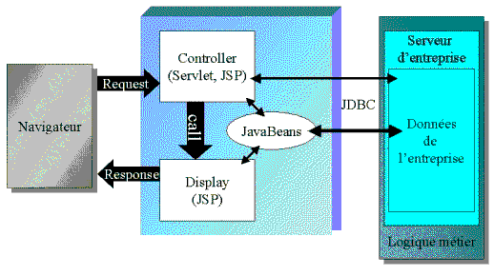
Modèle d’interaction Servlets/JSP
Data
Business logic
Browser
Notes:
Functioning :
The client sends a request to a servlet, this request performs processing on data in the same way as a classic Java program.
The initial request is redirected towards a JSP page. The link between the servlet and the JSP pages is often made by passing objects in request, session or application contexts. It can also be done through the use of beans.
The response is send back to the client in the form of displayed JSP page.

Slide 36
Servlet : délégation de traitement
On utilise la classe RequestDispatcher pour déléguer l’affichage à une Vue/JSP
  Récupérer un RequestDispatcher :
  Delegate the entire process:
ServletContext ctx = getServletContext();
RequestDispatcher rd ;
rd = ctx.getRequestDispatcher(<RelativeURLOfJSP>);
rd.forward(request, response);
Notes:
In the description above,
RelativeURLOfJSP represents a chain of characters containing the path of a JSP page to display, this path is relative to the application context, it begins with the character "/"
RequestObject represents a HttpServletRequest class object
ResponseObject represent a HttpServletResponse class object

Slide 37
DI 1.0 & CDI 1.0
Dependency Injection,
Context Dependency Injection,
Une introduction…

Slide 38

DI 1.0 & CDI 1.0
Dependency Injection,
Context and Dependency Injection

Slide 39
Injection? What is that?
L’injection signifie que le programmeur n’est plus responsable de :
  Créer/manager le cycle de vie d’un object injecté (typiquement : un java bean)
  UserManager = new UserManager();
Avantages :
  Plus d’abstraction, couplage faible, typage via des interfaces: implémentations simples à changer,
  @Inject UserManager myUserManager;
Possibilité de qualifier les beans à injecter
  @Inject @JdbcImplementation UserManager myUserManager;
  @Inject @InMemoryImplementation UserManager myUserManager;

Slide 40
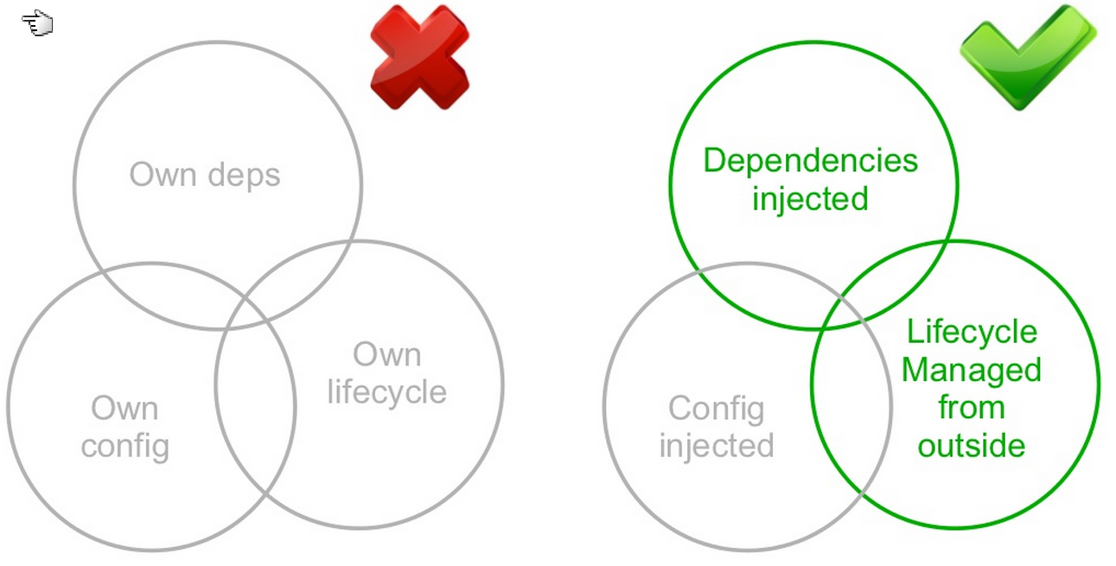

Slide 41
Injection avec Java EE 5
Annotations communes :
  @Resource, principalement utilisé pour injecter une Datasource JDBC ou un PersistenceContext, pour JPA
Cas spéciaux (EJB, JPA, etc.)
  @EJB, @WebServicesRef,
  @PersistenceUnit …
On ne peut injecter que des objets « managés »
  EJB, Servlet et JSF Managed Bean in EE 5
  Aussi, on trouve dans Java EE 6 javax.annotation.ManagedBean

Slide 42
Injection in Java EE 6
CDI (JSR 299)
&
@Inject (JSR 330)
Inject just about anything anywhere...
...yet with strong typing

Slide 43
L’injection = deux JSRs
Context & Dependency Injection for Java EE
  Initialement intitulé WebBeans, unification de JSF et des EJBs
  “Couplage faible, fort typage"
  Weld = le nom du framework/implémentation de référence
Dependency Injection for Java (JSR 330)
  Mené par Google et SpringSource
  Injection minimaliste : @Inject
  S’applique à Java SE, Google Guice est l’implémentation de référence (G+, etc.)
Les deux sont dans le Web Profile Java EE 6

Slide 44
Pour activer CDI il faut ajouter un fichier beans.xml dans le répertoire WEB-INF
Pour activer CDI dans votre application, un fichier beans.xml dans WEB-INF est nécessaire
Même un fichier vide sera suffisant pour les cas simples de CDI
On pourra ajouter des éléments supplémentaires dans ce fichier (intercepteurs, etc.)
Ce cours couvre les cas courants/simples
Tutorial complet :
  http://www.slideshare.net/fullscreen/agoncal/to-inject-or-not-to-inject-cdi-is-the-question/1

Slide 45
@Inject
javax.inject package
@Inject : Identifie les constructeurs, methodes, et attributs injectables
@Named : Qualifier sous forme de String (pour EL dans JSF)
@Qualifier : Identifie un qualifieur
@xxxScope : Identifie un scope
@Singleton : singleton (une seule instance)

Slide 46
@Inject UserManager manager;
Point d’injection
Type (une interface)

Slide 47
@Qualifier annotation
@Target({TYPE,METHOD,PARAMETER,FIELD})
@Retention(RUNTIME)
@Documented
@Qualifier
public @interface InMemoryImplementation{…}
@Target({TYPE,METHOD,PARAMETER,FIELD})
@Retention(RUNTIME)
@Documented
@Qualifier
public @interface JdbcImplementation{…}
@InMemoryImplementation // my own qualifier
public class InMemoryUserManager implements UserManager{
public void createUser() {…}
}
@JdbcImplementation // my own qualifier
public class InMemoryUserManager implements UserManager{
public void createUser() {…}
}

Slide 48
Qualifier (user friendly label) that indicates « which one » will be injected
@Inject @InMemoryImplementation UserManager manager;
@Inject @JdbcImplementation UserManager manager;
Injection point
Type (an interface)

Slide 49
Contextes pour le cycle de vie (Le 'C' de CDI)
Built-in “Web” Scopes :
  @RequestScoped : un bean alloué à chaque requête
  @SessionScoped* : durée de vie = session
  @ApplicationScoped* : durée de vie = application
Autres Scopes
    @ConversationScoped*
  @Dependent est le pseudo-scope par défaut (si pas
  Scope personnalisé @ScopeType
Les clients ne savent rien du scope
*: Nécessite d‘être Serializable

Slide 50
Example1: Un livre
public class Book {
private String title;
private String description;
private BigDecimal price;
private Date pubDate;
private String id;
public Book(String id, String title, String description,
BigDecimal price, Date pubDate) {
this.id = id;
this.title = title;
this.description = description;
this.price = price;
this.pubDate = pubDate;
}
…
}

Slide 51
L’interface du gestionnaire de livres (pour le CRUD)
public interface BookRepository {
Book lookupBookById(String id);
void addBook(String title, String description,
String price, String pubDate);
void updateBook(String id, String title,
String description, String price, String pubDate);
void removeBook(String id);
List<Book> listBooks();
}

Slide 52
Simple implémentation en memoire, avec des collections
import javax.enterprise.context.ApplicationScoped;
@ApplicationScoped
public class BookRepositoryImpl implements BookRepository {
private Map<String, Book> idToBookMap =
new HashMap<String, Book>();
public BookRepositoryImpl() { // add books to the Map }
@Override
public Book lookupBookById(String id) { // search book in Map}
@Override
public void addBook(String title, String description,
String price, String pubDate) { // add }
…
}

Slide 53
Une servlet, utilise @Inject pour travailler avec le gestionnaire de type BookRepository. Ce dernier est un « bean »
import javax.inject.Inject;
@WebServlet("/books")
public class BookListServlet extends HttpServlet {
@Inject
private BookRepository bookRepo;
protected void doGet(HttpServletRequest request,
HttpServletResponse response) throws ServletException,
IOException {
request.setAttribute("books", bookRepo.listBooks());
// Delegate to the view component, a JSP page
getServletContext().getRequestDispatcher("/WEB-INF/pages/book-list.jsp").forward(request, response);
}
}

Slide 54
La page JSP qui affiche les livres
…
<table>
…
<c:forEach var="book" items="${books}">
<tr>
<td><a href="${pageContext.request.contextPath}/book?id=${book.id}">
${book.title}
</a>
</td>
<td>${book.description}</td>
<td>${book.price}</td>
<td>${book.pubDate}</td>
</tr>
</c:forEach>
</table>
</body>
</html>

Slide 55
Example2: idem, mais avec deux implémentations différentes du gestionnaire de livres
JDBC.java file:
import java.lang.annotation.Retention;
import java.lang.annotation.Target;
import static java.lang.annotation.ElementType.*;
import static java.lang.annotation.RetentionPolicy.*;
import javax.inject.Qualifier;
@Qualifier @Retention(RUNTIME) @Target({TYPE, METHOD, FIELD, PARAMETER})
public @interface JDBC {
}
// JDBC here is the « user friendly label we just defined !

Slide 56
Example2 : suite…
InMemory.java file:
import java.lang.annotation.Retention;
import java.lang.annotation.Target;
import static java.lang.annotation.ElementType.*;
import static java.lang.annotation.RetentionPolicy.*;
import javax.inject.Qualifier;
@Qualifier @Retention(RUNTIME) @Target({TYPE, METHOD, FIELD, PARAMETER})
public @interface InMemory{
}
// JDBC here is the « user friendly label we just defined !

Slide 57
Implementation 1: on renomme BookRepository + ajout du qualifieur @InMemory
BookRepositoryCollectionImpl.java file:
…
import javax.enterprise.context.ApplicationScoped;
…
@ApplicationScoped @InMemory
public class BookRepositoryCollectionsImpl implements
BookRepository {
… // implementation like in Example 1
}

Slide 58
Implementation 1: on renomme BookRepository + ajout du qualifieur @JDBC
BookRepositoryJDBCImpl.java file:
…
import javax.enterprise.context.ApplicationScoped;
…
@ApplicationScoped @JDBC
public class BookRepositoryJDBCImpl implements
BookRepository {
… // Implementation uses JDBC instead of a collection in memory
}

Slide 59
La Servlet ajoute juste le qualifieur au point d’injection, soit @InMemory, soit @JDBC
BookListServlet.java file:
@WebServlet("/books")
public class BookListServlet extends HttpServlet {
@Inject @JDBC // Or just change @JDBC into @InMemory !
private BookRepository bookRepo;
…
}

